Slide 1
String/StringBuilder/StringBuffer区别
--1,概述
都是用来进行字符串拼接的优化的方案,一个可变的字符序列。当对字符串进行修改的时候，特别是字符串对象经常改变的情况下，需要使用 StringBuffer 和 StringBuilder 类。
和 String 类不同的是，StringBuffer 和 StringBuilder 类的对象能够被多次的修改，并且不产生新的未使用对象。
--2,创建对象
StringBuilder()
--3,常用方法
StringBuilder append(String str)
将指定的字符串追加到此字符序列。
//1,如果有 大量的字符串拼接的需求 ,就用工具类不要用+ 拼接.
//2,效率上来讲: 工具类拼接 > +号拼接 ,效率提升了几千倍!!!
public class Test1_StringBuilder {
public static void main(String[] args) {
// method();// + 拼接
// method2();//优化StringBuilder.append()--可以任意类型的数据
method3();//优化String.concat()--只能拼接字符串

Slide 2
String/StringBuilder/StringBuffer区别
`
String StringBuffer StringBuilder
String的值是不可变的，这就导致每次对String的操作都会生成新的String对象，不仅效率低下，而且浪费大量优先的内存空间. StringBuffer是可变类，和线程安全的字符串操作类，任何对它指向的字符串的操作都不会产生新的对象。每个StringBuffer对象都有一定的缓冲区容量，当字符串大小没有超过容量时，不会分配新的容量，当字符串大小超过容量时，会自动增加容量 .
StringBuilder可变类，速度更快.
不可变 可变 可变
线程安全 线程不安全
多线程操作字符串 单线程操作字符串
参照：https://blog.csdn.net/itchuxuezhe_yang/article/details/89966303

Slide 3
StringBuilder/StringBuffer区别
1、StringBuffer 与 StringBuilder 中的方法和功能完全是等价的.
2、只是StringBuffer 中的方法大都采用了 synchronized线程锁 关键字进行修饰，因此是线程安全的.
而 StringBuilder 没有这个修饰，可以被认为是线程不安全的。
3、在单线程程序下，StringBuilder效率更快，因为它不需要加锁，不具备多线程安全
而StringBuffer则每次都需要判断锁，效率相对更低.
小结：（1）如果要操作少量的数据用 String；
（2）多线程操作字符串缓冲区下操作大量数据 StringBuffer；
（3）单线程操作字符串缓冲区下操作大量数据 StringBuilder。

Slide 4
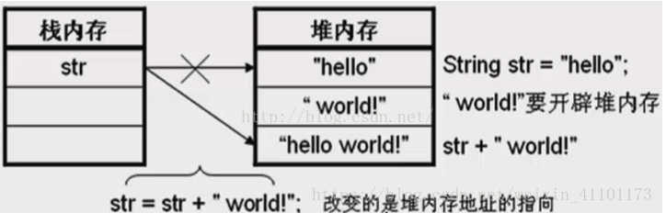
String/StringBuilder/StringBuffer区别
1、 简要的说， String 类型和 StringBuffer 类型的主要性能区别其实在于 String 是不可变的对象, 因此在每次对 String 类型进行改变的时候其实都等同于生成了一个新的 String 对象，然后将指针指向新的 String 对象，这样不仅效率低下，而且大量浪费有限的内存空间，所以经常改变内容的字符串最好不要用 String 。因为每次生成对象都会对系统性能产生影响，特别当内存中无引用对象多了以后， JVM 的 GC 就会开始工作，那速度是一定会相当慢的。
我们来看一下这张对String操作时内存变化的图：
我们可以看到，初始String值为“hello”，然后在这个字符串后面加上新的字符串“world”，这个过程是需要重新在栈堆内存中开辟内存空间的，最终得到了“hello world”字符串也相应的需要开辟内存空间，这样短短的两个字符串，却需要开辟三次内存空间，不得不说这是对内存空间的极大浪费。为了应对经常性的字符串相关的操作，就需要使用Java提供的其他两个操作字符串的类——StringBuffer类和StringBuild类来对此种变化字符串进行处理。

Slide 5
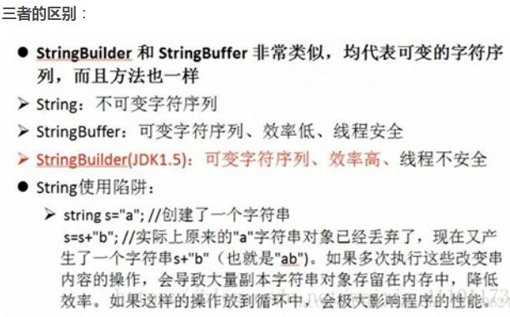
StringBuilder/StringBuffer区别
1、StringBuffer 与 StringBuilder 中的方法和功能完全是等价的.
2、只是StringBuffer 中的方法大都采用了 synchronized 关键字进行修饰，因此是线程安全的.
而 StringBuilder 没有这个修饰，可以被认为是线程不安全的。
3、在单线程程序下，StringBuilder效率更快，因为它不需要加锁，不具备多线程安全而StringBuffer则每次都需要判断锁，效率相对更低.

Slide 6
StringBuilder/StringBuffer区别
Java.lang.StringBuffer线程安全的可变字符序列。一个类似于 String 的字符串缓冲区，但不能修改。虽然在任意时间点上它都包含某种特定的字符序列，但通过某些方法调用可以改变该序列的长度和内容。
可将字符串缓冲区安全地用于多个线程。可以在必要时对这些方法进行同步，因此任意特定实例上的所有操作就好像是以串行顺序发生的，该顺序与所涉及的每个线程进行的方法调用顺序一致。
StringBuffer 上的主要操作是 append 和 insert 方法，可重载这些方法，以接受任意类型的数据。每个方法都能有效地将给定的数据转换成字符串，然后将该字符串的字符追加或插入到字符串缓冲区中。append 方法始终将这些字符添加到缓冲区的末端；而 insert 方法则在指定的点添加字符。
例如，如果 z 引用一个当前内容是“start”的字符串缓冲区对象，则此方法调用 z.append("le") 会使字符串缓冲区包含“startle”，而 z.insert(4, "le") 将更改字符串缓冲区，使之包含“starlet”。
在大部分情况下 StringBuilder > StringBuffer
java.lang.StringBuilder
java.lang.StringBuilder一个可变的字符序列是5.0新增的。此类提供一个与 StringBuffer 兼容的 API，但不保证同步。该类被设计用作 StringBuffer 的一个简易替换，用在字符串缓冲区被单个线程使用的时候（这种情况很普遍）。如果可能，建议优先采用该类，因为在大多数实现中，它比 StringBuffer 要快。两者的方法基本相同。

